Slide 1
RESUCITA PERÚ AHORA Lambayeque
Experiencia en la diócesis de chiclayo
CÉSAR PISCOYA CHAFLOQUE
Secretario ejecutivo de vicaria pastoral

Slide 2
Propósito y objetivo
Buenas tardes, hermanos y hermanas, el 23 de agosto se cumplen 10 meses desde aquella primera vez que Mons. Roberto, presentó la propuesta pastoral: “Resucita Perú Ahora” (RPA) en la diócesis de Chiclayo. Una propuesta lograda, “desde la amplia alianza social que surge de las comunidades de fe, la ciencia y las experiencias de solidaridad en el Perú”- con el fin de juntar voluntades para enfrentar con eficacia, prontitud y diálogo el COVID-19 y otras pandemias sociales; con la perspectiva del desarrollo humano, integral, solidario y sostenible”.
Orientados, por este propósito, se asumió como objetivo “buscar la articulación social como un signo de vida y esperanza, para hacer frente a la pandemia; motivando a la acción solidaria y el compromiso de dar una respuesta orgánica a la situación que viven hoy nuestros hermanos y hermanas”.

Slide 3
Signos de esperanza
“Micro-redes solidarias”. EL objetivo es la promoción de la solidaridad en la sociedad civil a todo nivel. Todo con el fin de asistir y ser solidarios con compañeros, amigos, familiares y/o trabajadores de la empresa (recordando “denles ustedes de comer”), estas micro-redes solidarias están al servicio del más necesitado (“aguadito con fe”).
Espacios de escucha. Cómo pastoral de la escucha, ante la situación emocional y afectiva que viven muchas personas y familias.
Organización y participación ciudadana. Algunas parroquias acompañaron y animaron a las autoridades civiles correspondientes, hacerse cargo de los desafíos generada por la pandemia; asumiendo su responsabilidad ciudadana y cristiana y acompañando las diversas iniciativas.
Difundir las experiencias y buenas prácticas como una forma de animar la esperanza y ayudar en la concientización corresponsable, sanitaria y laboral.
La solidaridad desde la Partnerschaft. Respondiendo a cada realidad y necesidad, se ayudó mucho en este tiempo de pandemia, las parroquias de: Pacora, Motupe, Túcume, Morrope, Batán Grande, Íllimo y Reque, ayudaron con axiómetros, balones de oxígenos, mascarillas, “bolsitas de la esperanza”,

Slide 4
ALIANZAS Para los más pobres y vulnerables
Consultorio de atención medica: medicina general y ginecología . se irá ampliando el servicio según la gestión que se realice para lograr atención médica especializada . se contará también con el apoyo de la GIZ para la contratación de un personal médico permanente. En alianza con CRUZ ROJA para realizar jornadas médicas descentralizadas .
Centro de escucha : atención sicológica. En alianza con NIC MAISH una asociación de sicólogos que brindarán el servicio profesional y tendrán el apoyo de la GIZ
Laboratorio de análisis clínicos. En alianza con el colegio de biólogos , quienes se comprometen con el personal para realizar la labor de los análisis clínicos y muestras de papanicolaou 3 veces a la semana.
Recepción de medicamentos y donaciones para atención a pacientes. Donaciones que se reciben del voluntariado del hospital la Mercedes.

Slide 5
Corresponsabilidad y sinergia
Hoy al encontrarnos en el marco de este proyecto RPA-Lambayeque y animados por todos ustedes, en estos últimos meses y de las instituciones que acompañan, en este tiempo de pandemia; podemos compartir, desde la experiencia, que el mayor signo de esperanza en Chiclayo y de seguro en otras jurisdicciones ha sido y es la promoción de la articulación conjunta, la sinergia, el acompañamiento, la solidaridad y por sobre todos la corresponsabilidad, como expresión de la comunión eclesial que se vive entre todos.
Por ello, ante un pueblo disperso y fragmentado, debilitado por la enfermedad y la muerte, pero también por las profundas desigualdades, la pobreza y la corrupción; como Iglesia, se viene asumiendo la misión de ser signo de esperanza para tantos hombres y mujeres, familias y comunidades necesitadas de una ayuda alimentaria o de salud.
No podemos dejar de agradecer a los hermanos y hermanas, parroquias, Movilidad Humana, Caritas, partnerschaft y otras tanta instituciones que hace posible estos gestos y signos de esperanza.

Slide 6
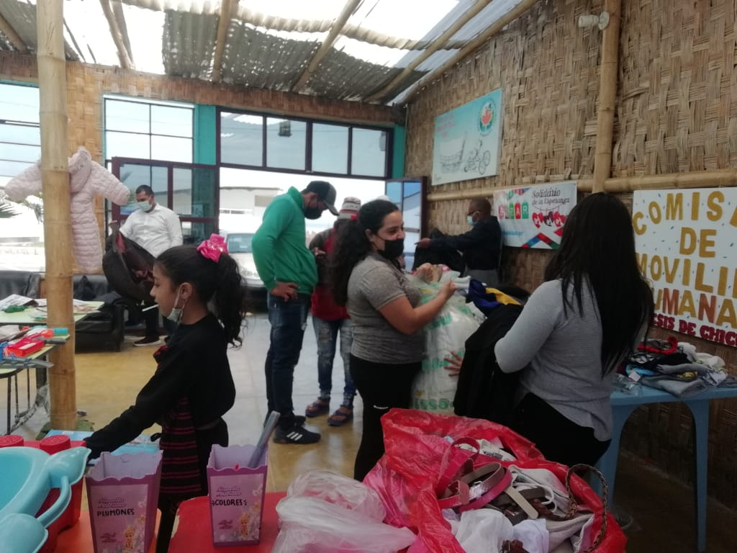
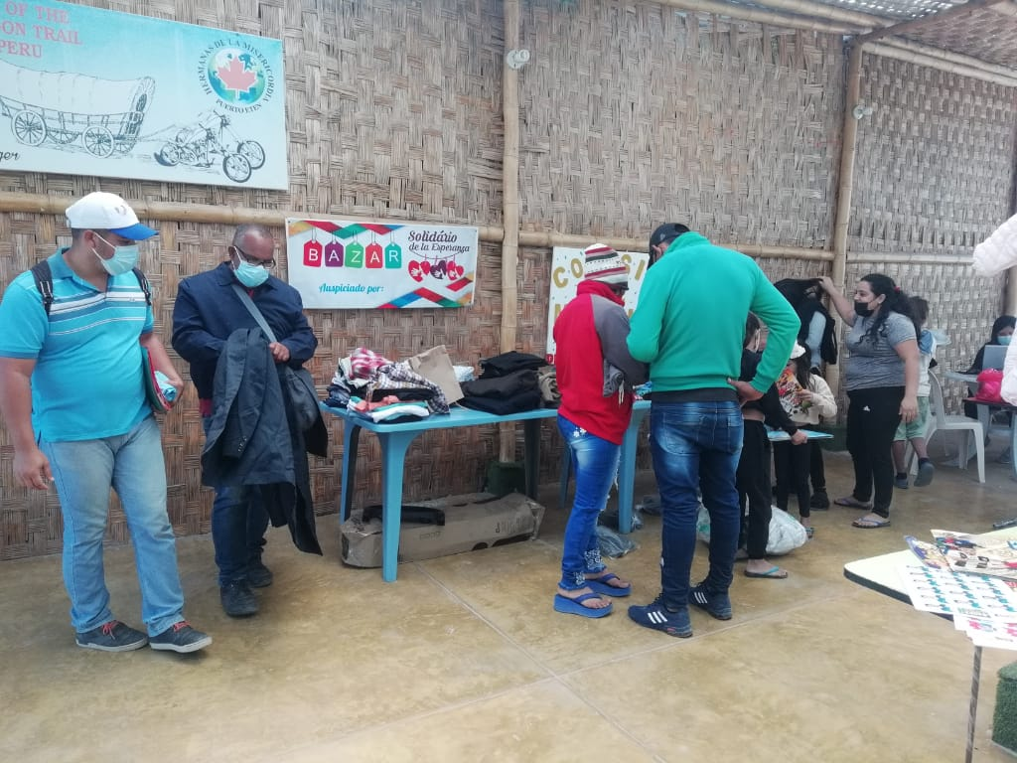
“Sus rostros nos transforman”

